Slide 1
ЯЗЫЧЕСТВО ВОСТОЧНЫХ СЛАВЯН

Slide 2
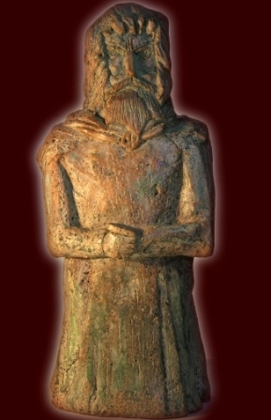
Перун
бог грома и грозы, войны и оружии, возник сравнительно поздно в связи с развитием дружинного носимого элемента общества. Изображался в виде старца с бородой.

Slide 3
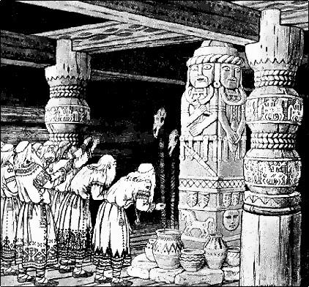
Род
бог, отвечавший за единство и продолжение рода; также верховное божество неба и земли, распоряжался стихиями: солнцем, дождем, грозой, водой.

Slide 4
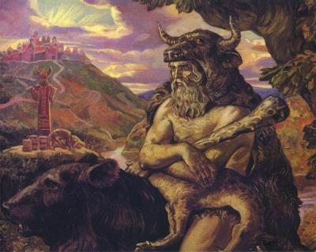
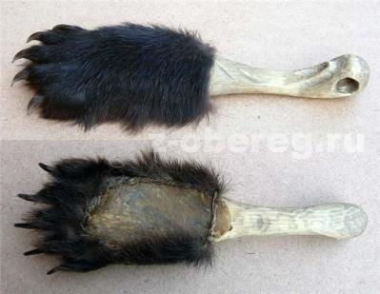
Велес
бог богатства, покровитель домашних животных;

Slide 5
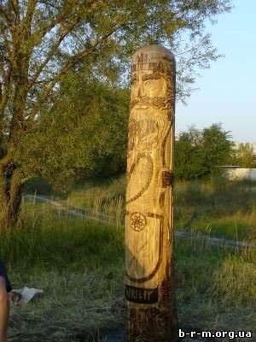
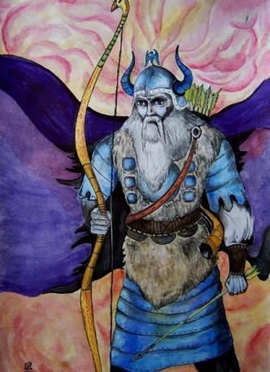
Стрибог - бог неба, повелевал ветрами;

Slide 6
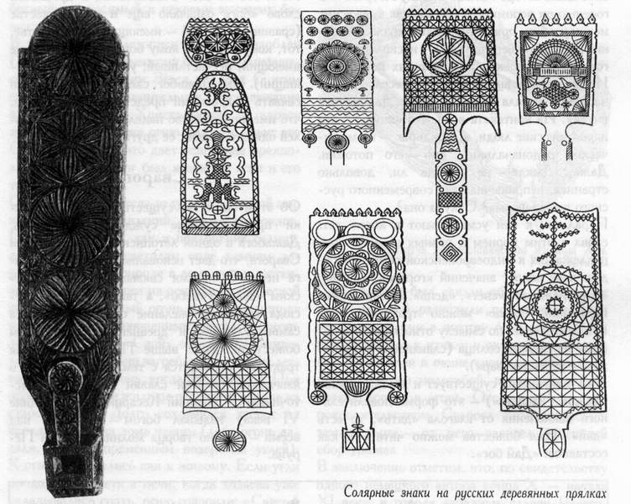
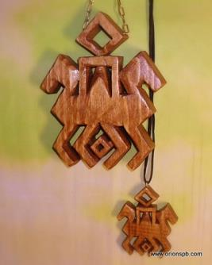
Дажьбог, бог податель благ, опекун имущества.

Slide 7
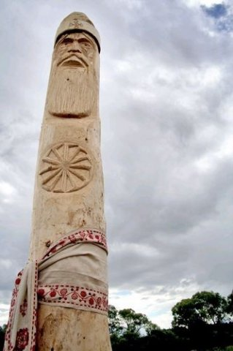
Сварог у древних славян является богом-творцом Вселенной, мужским воплощением Рода, богом неба и небесного огня. В давние времена Сварог изображался символически, будучи лишь сборным понятием для богов-месяцев, но позднее его изображали с топориком в золотых руках, или с молотом в небесной кузне.

Slide 8
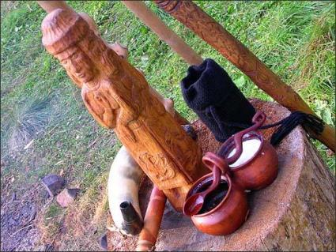
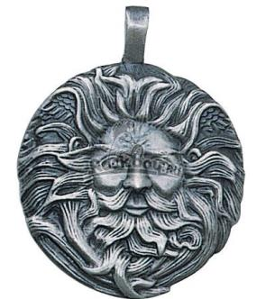
Хорс - славянский бог Солнца - светила, сын Рода, брат Велеса
Не все боги у славян и русов были общими. Например, до прихода на берега Днепра русов здесь не знали Хорса. Лишь князь Владимир установил его изображение рядом с Перуном.

Slide 9
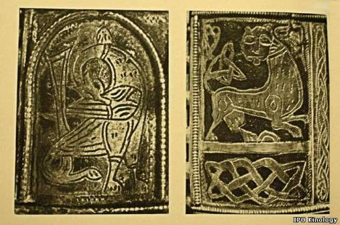
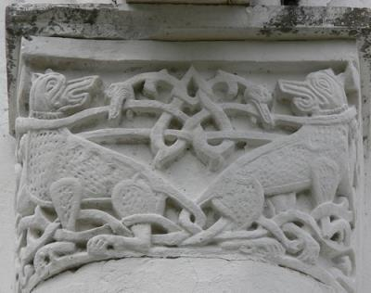
Симаргл - бог почвы, податель влаги на поля - разновидность богов плодородия;

Slide 10
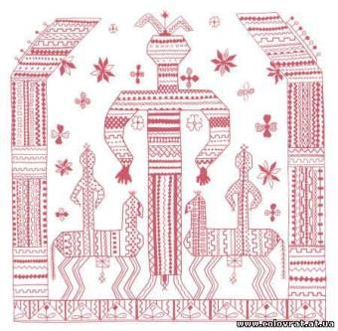
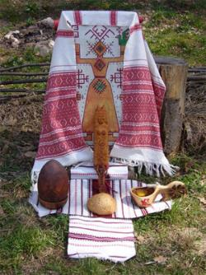
Мокошь - женское божество, олицетворяла, видимо, женское начало в хозяйстве.

Slide 11
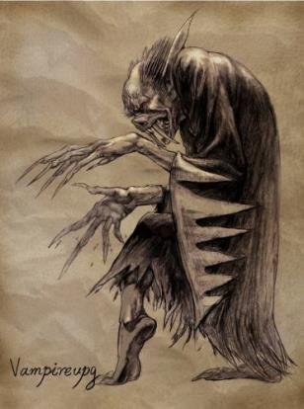
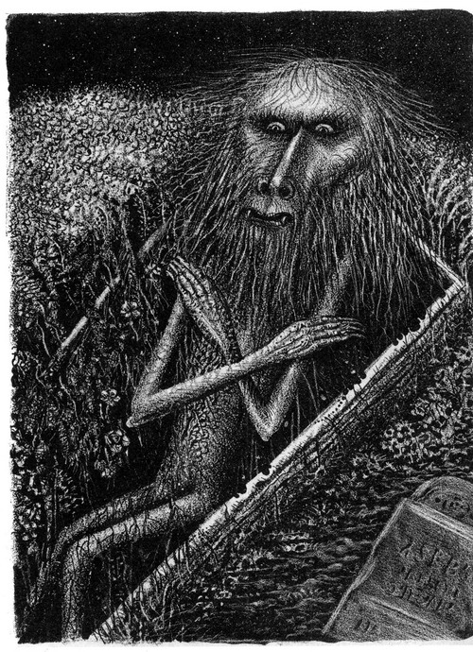
Низшие боги: упыри - вампиры, оборотни, олицетворявшие зло. Налитый кровью мертвец, нападающий на животных и людей по ночам, убивающий их, иногда высасывает их кровь.

Slide 12
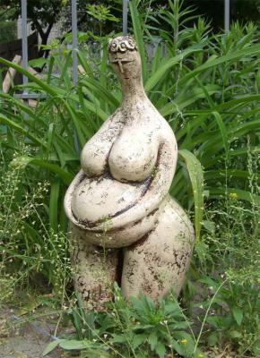

Берегини - духи - помощницы человека.
Рожаницы -низшие божества, связанные с рождением детей.

Slide 13
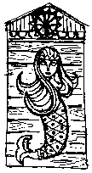
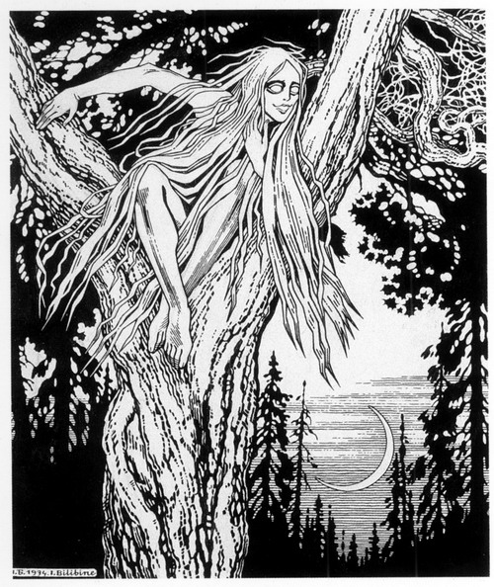
Русалки - как правило вредоносные существа, в которых превращаются умершие девушки (утопленницы). Иногда выходят на землю из воды. Встречных могут защекотать или увлечь в воду.

Slide 14
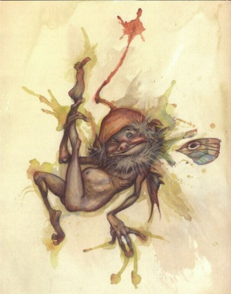
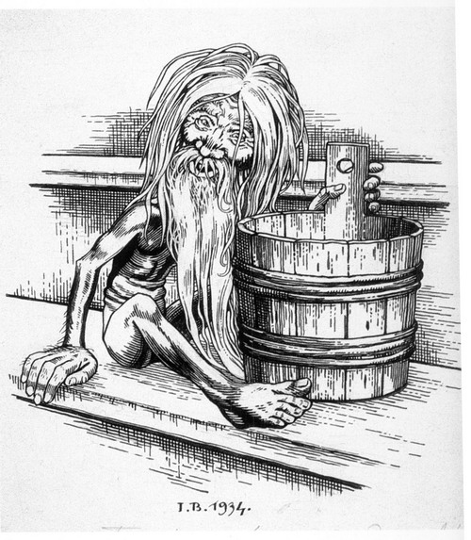
Домовой - В мифологии восточных славян сверхъестественное существо, дух и хранитель дома. Чаще всего домового изображают в виде крохотного старика с лицом, покрытым белой шерстью, или как двойника хозяина дома.

Slide 15
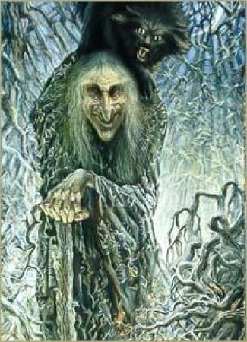
Баба-яга
Раньше верили, что Баба-яга может жить в любой деревне, маскируясь под обычную женщину: ухаживать за скотом, стряпать, воспитывать детей. Чаще всего она обитает в дремучем лесу, который издавна вселял страх в людей, поскольку воспринимался как граница между миром мертвых и живых. Не зря же ее избушка обнесена частоколом из человеческих костей и черепов, и во многих сказках Баба-яга питается человечиной, да и сама зовется «костяная нога».

Slide 16
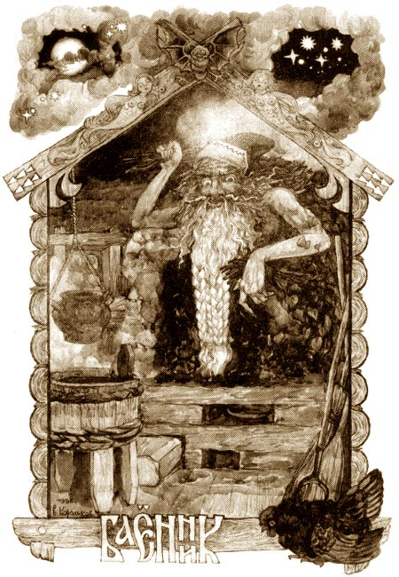
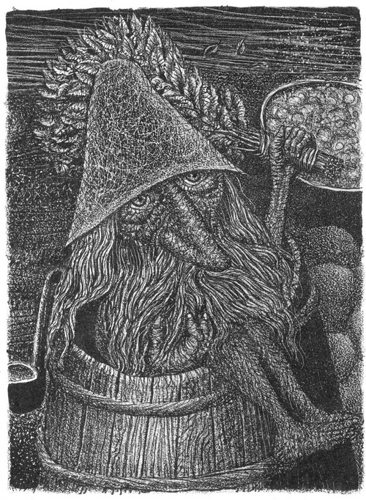
Банник — дух, живущий в бане, в поверьях восточных славян, пугающий людей и требующий жертв, которые ему оставляли в бане после мытья. Часто его представляют в виде крохотного, но очень сильного старичка с длинной и лохматой бородой, покрытой плесенью.

Slide 17
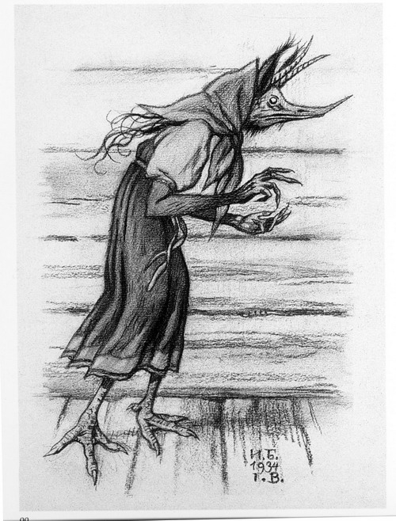
Кикимора Домовая - злой домашний дух тревожных, беспокойных снов, ночных мечтаний и приведений. Являются послами и служителями страшного славянского Божества - Вия (Выя) - Владыки подземного Царства.
Кикиморы - чертихи. Представлялись они в виде неопрятных, с растрёпанными, торчащими волосами, маленьких, тощих, с неприятным лицом и длинным носом, с занудливым характером женщин. Голова у кикиморы с напёрсточек, а тело сравнимо с соломиной.

Slide 18
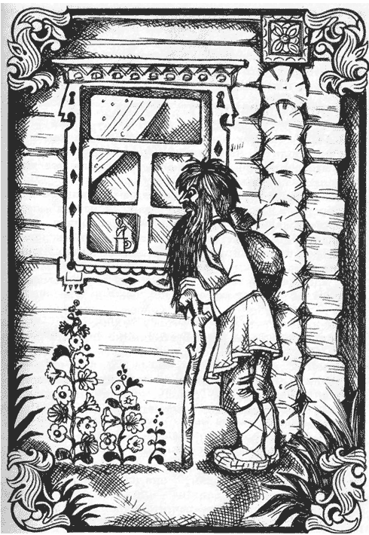
Бабай - Злой ночной дух, старик с котомкой или большим мешком, в который он якобы забирает непослушных детей. Когда приходит ночь, бабай из огорода или из леса приходит под окна и сторожит. Услышит капризы, детский плач — начинает шуметь, шуршать, скребется, стучит в окно. Правда, он всего лишь пугает непослушников и никого не крадет: зачем ему лишние хлопоты?!

Slide 19
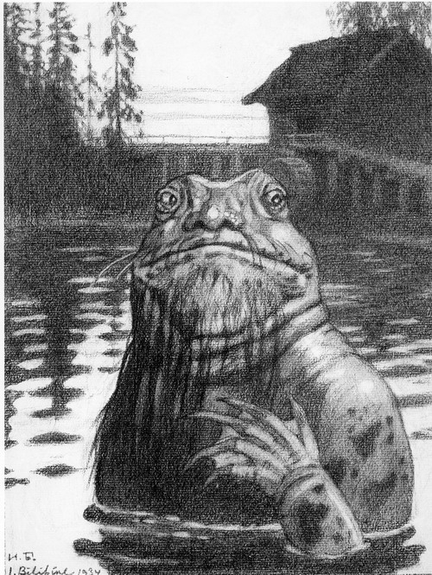
У каждого водоема был свой хозяин - водяной. Его внешний образ складывался из сочетания вполне человеческих "признаков" с разными необычными. Водяной у восточных славян - старик с длинной зеленовато-седой бородой; он голый, весь в тине, подпоясанный зеленой травой, в травяной шапке; черный, обросший мхом; с лапами вместо рук, с двумя рогами и хвостом. Водяной способен в любой момент превратиться в громадную щуку или сома, прикинуться толстым бревном, обернуться козлом, собакой, селезнем.

Slide 20
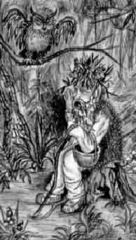
Лесовик-леший - дух и хранитель леса в славянской мифологии, который живет в лесной чащобе. Он умеет оборачиваться, является в виде дряхлого старика, либо дерева, медведя. Иногда он кричит в лесу и пугает людей.
Леший -волчий и медвежий пастух, ему подчиняются все звери в лесу. Он охраняет лес и лесных зверей, потому его опасаются лесорубы и охотники. Прознав, что в какой-то чаще живет леший, люди обходят ее стороной. Она считается заповедной, священной рощей.
Леший начальник над всеми деревьями и зверями, без его разрешенья в лес заходить не стоит.

